Slide 1

institut supérieur des études technologiques de nabeul

Slide 2

Plan de presentation
Janvier
2022
Stage chez DALL 2

Slide 3

Plan
1)Description de l’entreprise
2)Problématiques
3)Solutions
4)Conception et réalisation
5)Conclusion

Slide 4

1)Description de l’enterprise
DALL:
D.A.L.L (DigiArt Living Lab) plateforme créative d’innovation sociale.
Domain: Développement des jeux Vidéo 3D, 2D, Réalité Virtuelle, Réalité Augmentée,,,,
Netinfo : center de formation
Localisation :est situé au plein centre de ville de Nabeul , à côté de la jarre
Fondateur: Madame Samia Chelbi
Secretaire : madame Ines
Encadreur :Ilyes
Mail:digiartlivinglab@gmail.com
Téléphone :71904838

Slide 5

2)Problématiques
Les éleves et l’école
Beaucoup de nous élèves détestent le cours de Physique en pensant que c'est difficile, inutile et ne peut pas être utilisé dans de vrais vie,
mauvaise éducation :les méthodes d'enseignement classiques et pédagogiques dans les écoles.

Slide 6

3)Solution
Nous proposons :
créer un système composé de:
d'un jeu vidéo pour les élevés de 5 éme année de base
application mobile offres a l’enseignant de voir le Scores de ses élevés,

Slide 7

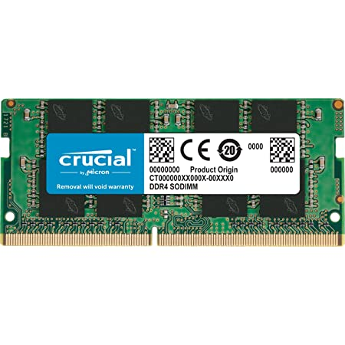

4)Réalisation et conception:
1)Environnement matériel
j'ai utilisé un ordinateur avec les spécifications suivantes :
● Ordinateur portable :Asus
● Système d'exploitation : Windows 10 Professionnel 64 bits
● Processeur : Intel Core i7-1065G7 à 1,50 GHz
● RAM : 8,0 Go ● Processeur graphique : NVIDIA GeForce MX110

Slide 8


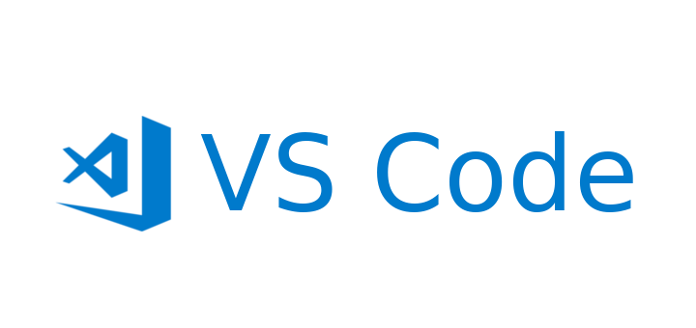

Réalisation et conception:
2)Environnement Logiciel
● Flutter
● VS code
● Json
●Unreal engine

Slide 9
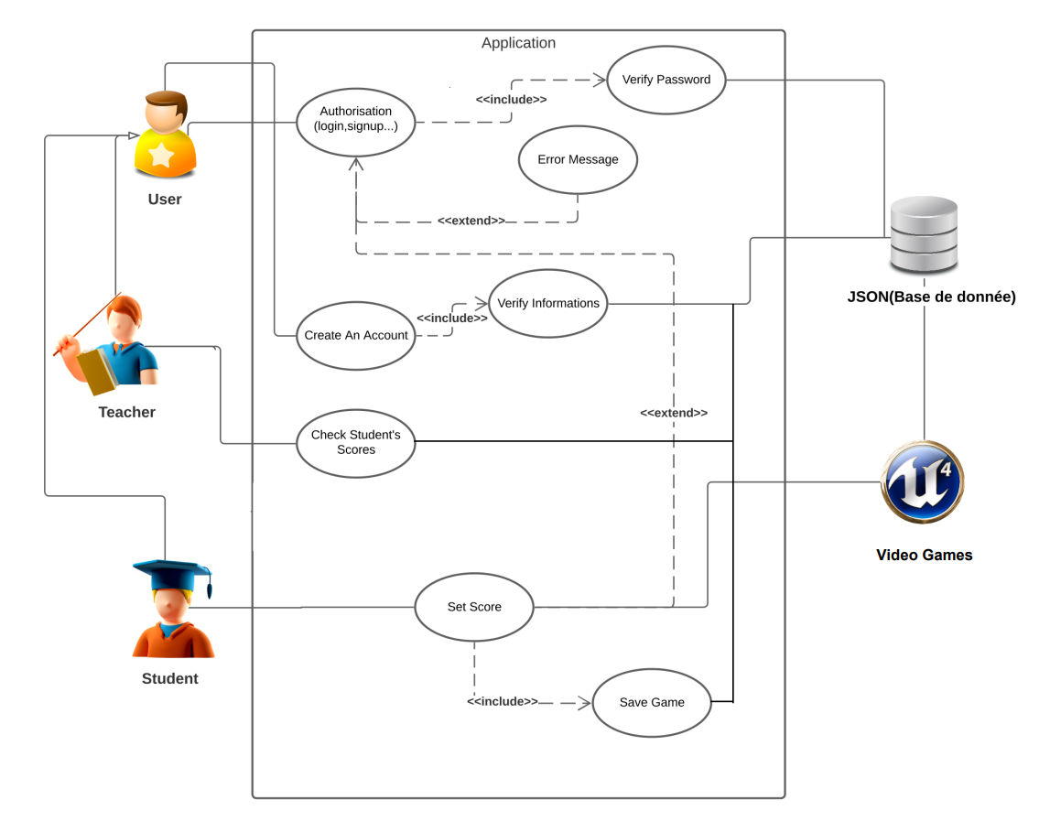
Cas d’utilisation

Slide 10
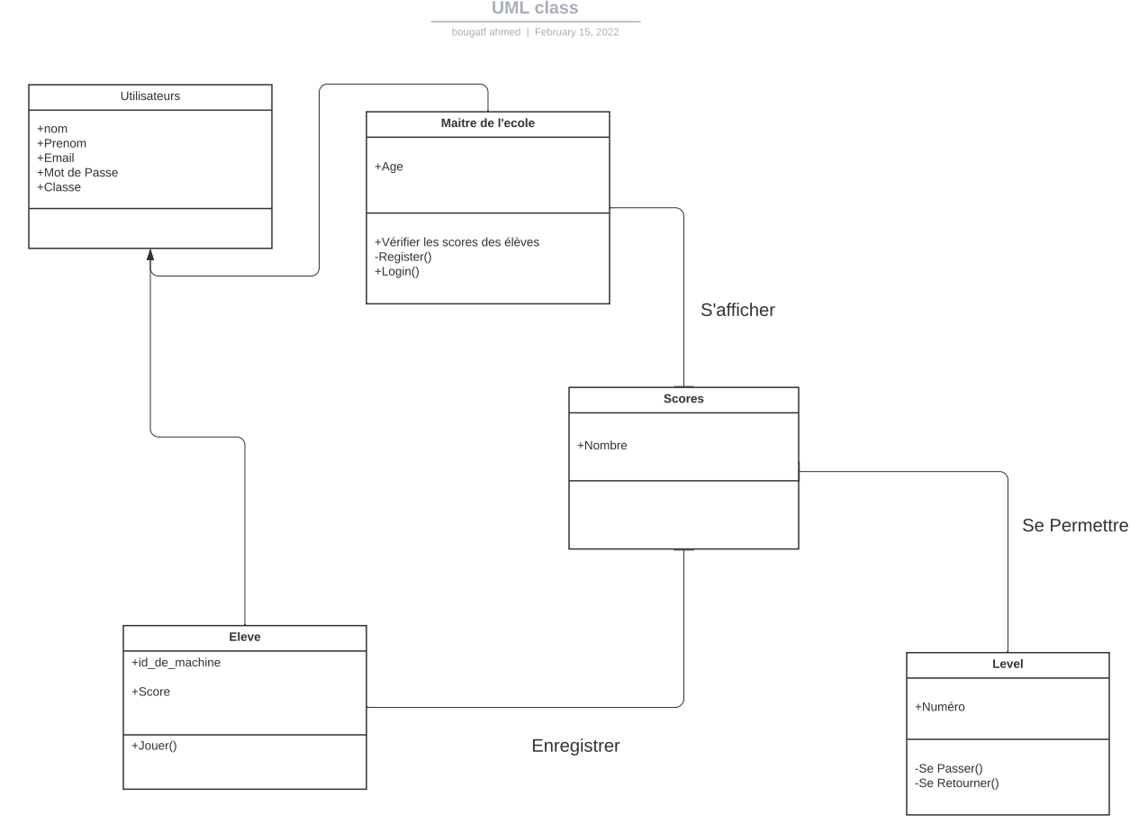
Diagramme de classe

Slide 11
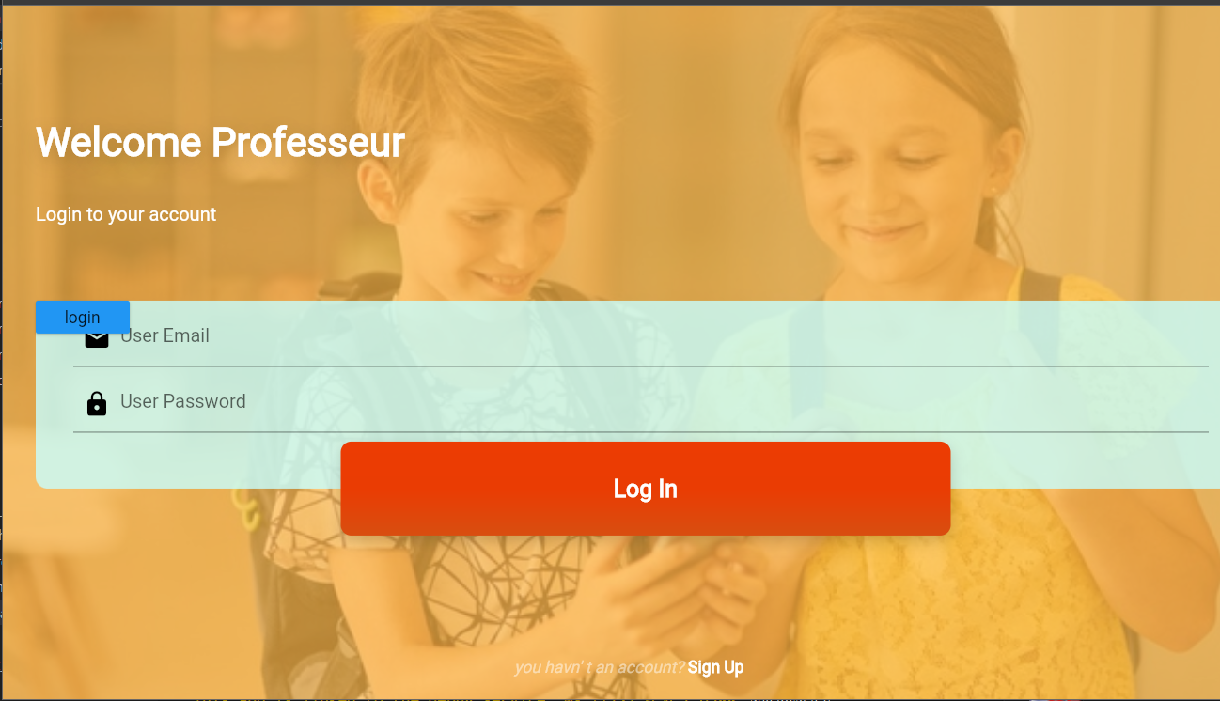
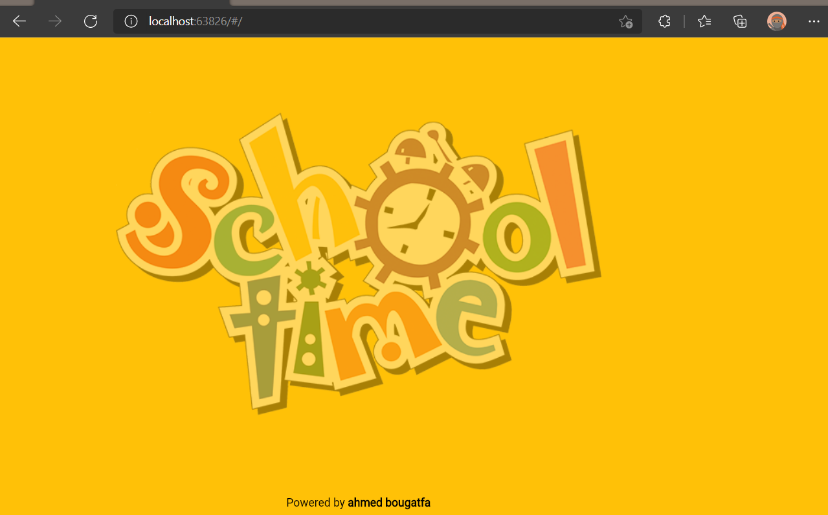
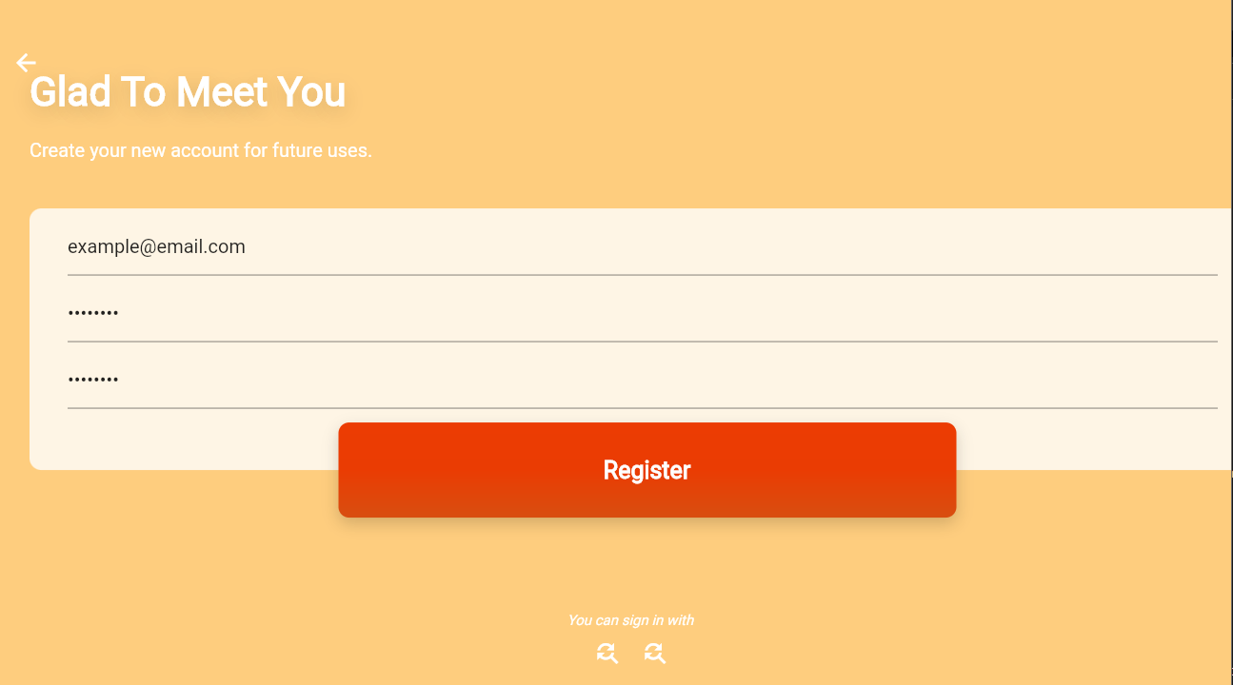
Application Mobile (Flutter)
Login
Register

Slide 12
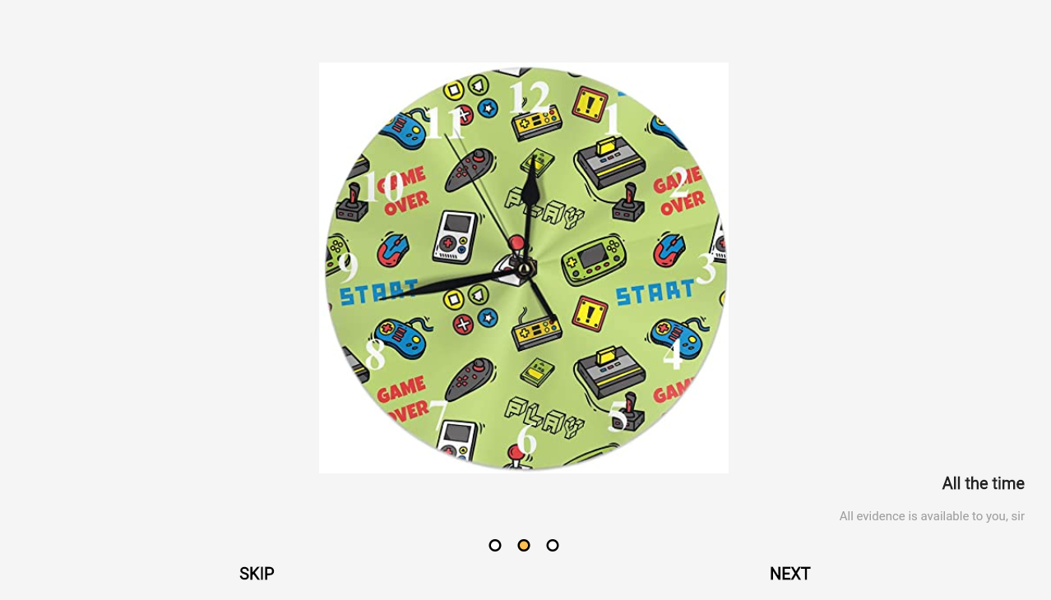
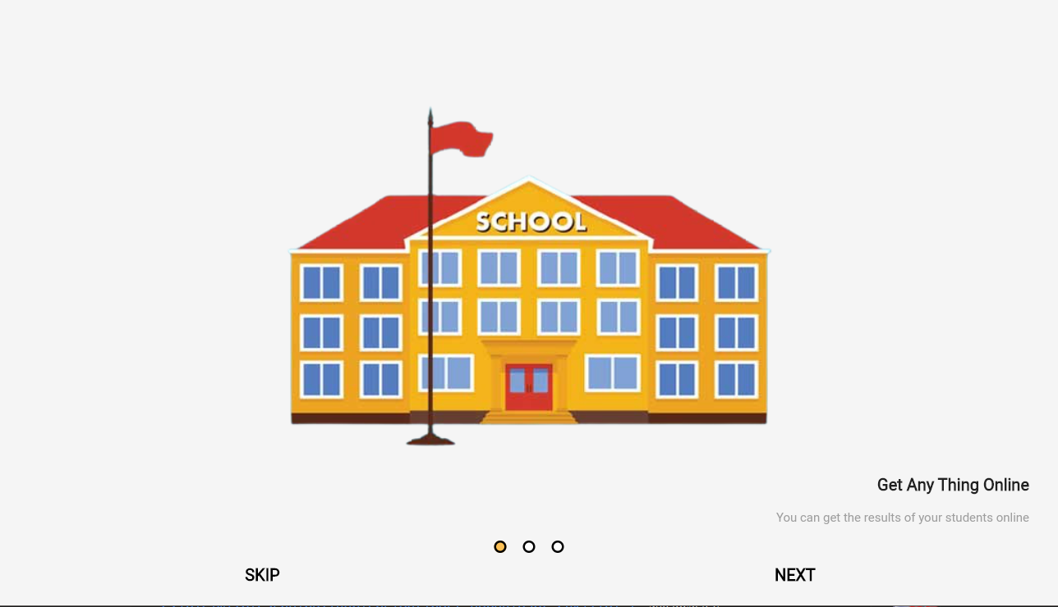
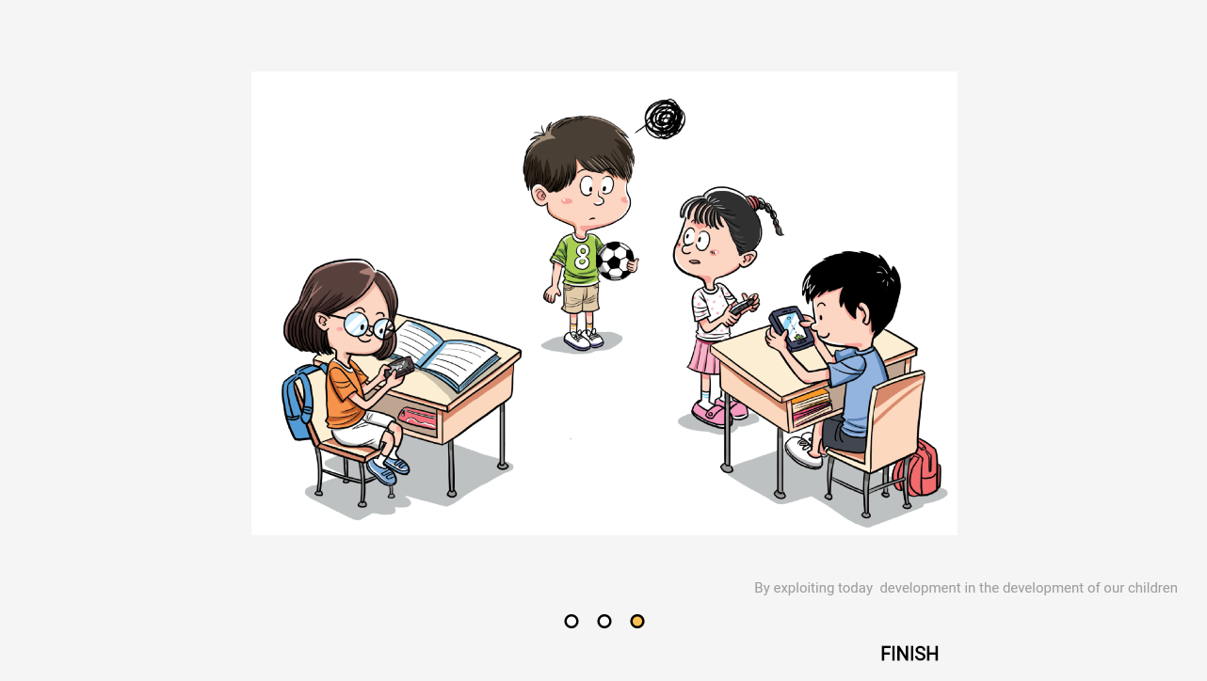
Trois Interfaces de description (SKIP)
Interface1
Interface3

Slide 13
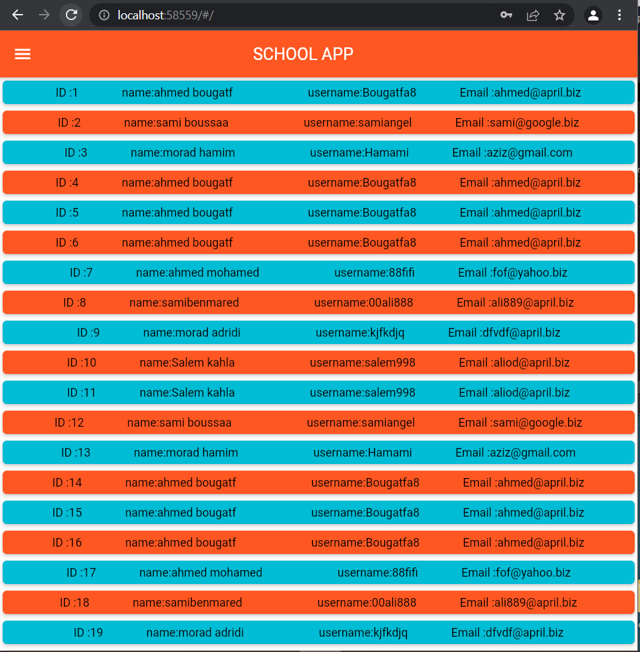
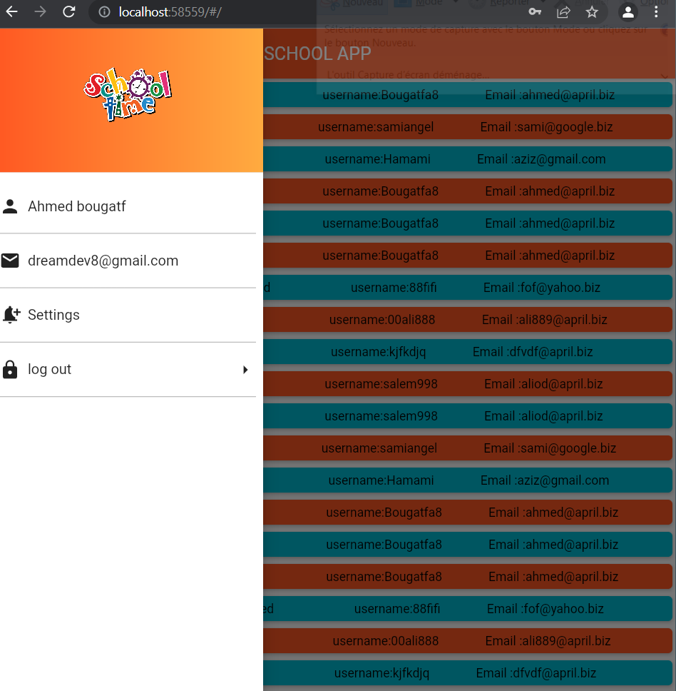
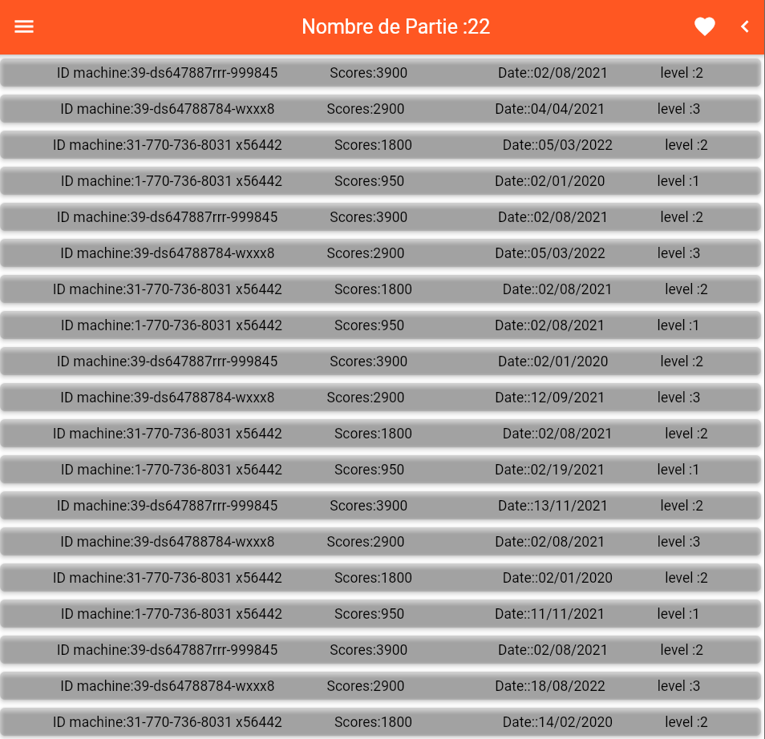
Trois Interfaces de description (SKIP)
Page d'accueil
De l'enseignant
Les Parties

Slide 14
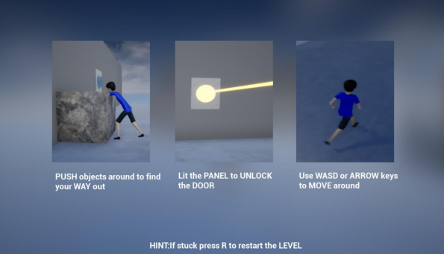
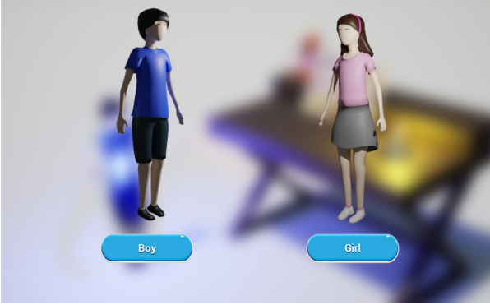
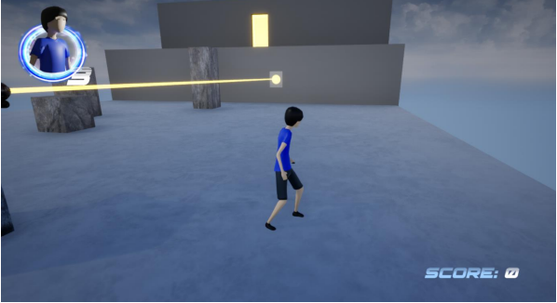
Jeux Video (unreal engine)
Description de la jeux
mission

Slide 15

institut supérieur des études technologiques de nabeul

